Slide 1
Доклад об исполнении бюджета городского округа октябрьск за 2018 год

Slide 2
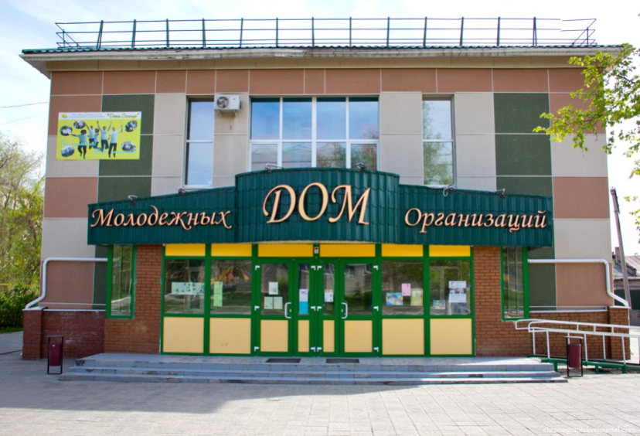
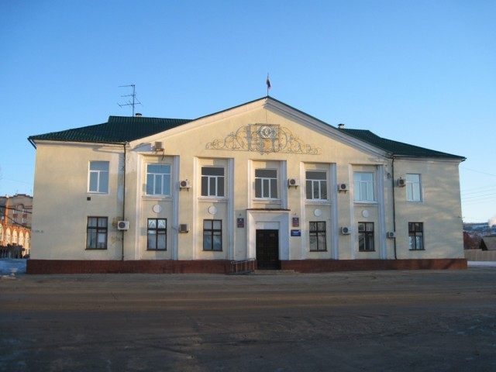
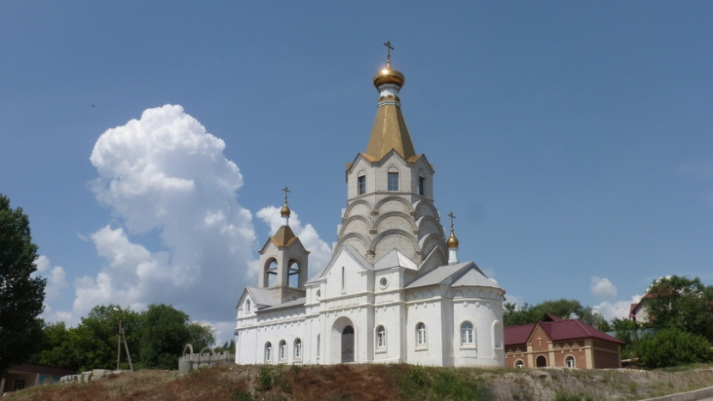
Доклад об исполнении бюджета городского округа октябрьск за 2018 год

Slide 3
Сегодня на публичных слушаниях вашему вниманию предоставляется отчет об исполнении бюджета городского округа Октябрьск за 2018 год.
Исполнение бюджета осуществлялось в тесном взаимодействии финансового управления с Главными администраторами доходов бюджета и главными распорядителями бюджетных средств, в соответствии с Положением о бюджетном устройстве и бюджетном процессе в городском округе Октябрьск Самарской области от 29.12.2010 года № 16-Н, Решением Думы городского округа Октябрьск от 13.12.2017 г. № 212 «О бюджете городского округа Октябрьск на 2018 год и плановый период 2019-2020 годов» (с учетом изменений), а также в соответствии со сводной бюджетной росписью и утвержденными лимитами бюджетных обязательств.

Slide 4
Основные показатели бюджета г. о. октябрьск в 2018 году
Вид доходов | Исполнение бюджета за 2017г, тыс. руб. | Уточненные плановые показатели бюджета на 2018г., тыс. руб. | Исполнение бюджета за 2018г, тыс. руб. | Отклонения исполнения за 2018 г. к исполнению за 2017г., тыс. руб. | Исполнение к плановым показателям, %
1 | 2 | 3 | 4 | 5 | 6
Доходы- всего | 498430,6 | 552146,1 | 566333,6 | 67903,0 | 102,6
Налоговые и неналоговые доходы, в том числе | 127046,8 | 125891,4 | 128014,6 | 967,8 | 101,7
Налоговые доходы | 106001,9 | 112007,4 | 113584,2 | 7582,3 | 101,4
Неналоговые доходы | 21044,9 | 13884,0 | 14430,4 | -6614,5 | 103,9
Безвозмездные поступления | 371383,8 | 426254,7 | 438319,0 | 66935,2 | 102,8
Расходы | 503424,7 | 558510,3 | 485039,9 | -18384,8 | 86,8
Дефицит/Профицит | -4994,1 | -6364,2 | 81293,7 | 86287,8 | -1277,4
Исполнение бюджета за 2018 год составило:
- по доходам – 566333,6 тыс. рублей или 102,6% к уточненному плану;
- по расходам – 485039,9 тыс. рублей или 86,8% к уточненному плану;
- профицит – 81293,7 тыс. рублей (при плановом дефиците 6364,2 тыс. руб.).

Slide 5
Структура доходов бюджета в 2017-2018 годах
+13,6% (67,9 млн. руб.)
Налоговые доходы ( на 7,2% или 7,6 млн. руб.)
Неналоговые доходы ( на 31,4% или 6,6 млн. руб.)
Безвозмездные перечисления ( на 18,0% или 66,9 млн. руб.)

Slide 6
Исполнение плана по доходам составило 102,6%. В бюджет городского округа поступило 566333,6 тыс. рублей, из которых 22,6% приходится на собственные (налоговые и неналоговые) доходы и 77,4% на безвозмездные поступления. Темп роста к 2017 году составил 13,6% или 67903,0 тыс. рублей.
Налоговые и неналоговые доходы городского округа Октябрьск за 2018 год поступили в сумме 128014,6 тыс. руб., или 101,7% к уточненному годовому плану.
По отношению к 2017 году поступления выше на 967,8 тыс. руб., или на 0,8%. Из них налоговые доходы увеличились на 7,2% или 7582,3 тыс. рублей, неналоговые доходы уменьшились на 31,4% или 6614,5 тыс. рублей.
Безвозмездных поступлений получено бюджетом городского округа Октябрьск в 2018 году 438319,0 тыс. руб., что выше на 66935,2 тыс. руб. чем в 2017 году.

Slide 7
СТРУКТУРА налоговых и неналоговых доходов БЮДЖЕТА В 2017-2018 Годах
Года | Всего налоговых доходов, тыс. руб.
2017 | 106 001,9
2018 | 113 584,2
Года | Всего неналоговых доходов, тыс. руб.
2017 | 21 044,9
2018 | 14 430,4

Slide 8
Основным (бюджетообразующим) налоговым доходом бюджета является налог на доходы физических лиц, доля в общем объеме налоговых и неналоговых доходов составила 51%. При годовых назначениях 64541,8 тыс. рублей поступление составило 65264,7 тыс. рублей, или 101,1%. По сравнению с 2017 годом поступление налога на доходы физических лиц увеличено на 5628,4 тыс. рублей, или 9,4% за счет увеличения в 2018 году минимального размера оплаты труда, увеличением заработной платы на предприятиях городского округа.
Доля земельного налога составила 21,2% от общего объема налоговых и неналоговых доходов. При годовых назначениях 26299,0 тыс. рублей исполнение составило 27134,9 тыс. рублей или 103,2%. По сравнению с 2017 годом поступление выше на 3470,8 тыс. рублей за счет погашения задолженности ООО «Завод керамзитового гравия» в сумме 867,0 тыс. рублей, ООО «САБИ» в сумме 1242,9 тыс. рублей и физическими лицами.
Доля акцизов по подакцизным товарам, производимым на территории РФ, составила 5,2% от общего объема налоговых и неналоговых доходов. При годовых назначениях 6627,0 тыс. рублей исполнение за 2018 год составило 6645,6 тыс. рублей или 100,3 %. По сравнению с 2017 годом исполнение ниже на 1578,3 тыс. рублей за счет снижения норматива отчислений в бюджет городского округа с 0,110220 (2017 год) до 0,081613 (2018 год).
Доля единого налога на вмененный доход для отдельных видов деятельности составила 4,0% от общего объема налоговых и неналоговых доходов. При годовых назначениях 5087,0 тыс. рублей исполнение за 2018 год составило 5106,9 тыс. рублей, или 100,4%. По сравнению с 2017 годом исполнение ниже на 10,5% за счет вычетов, предоставленных индивидуальным предпринимателям на приобретение контрольно - кассовой техники в сумме 432,0 тыс. рублей.
Неналоговые доходы поступили в 2018 году в сумме 14430,4 тыс. рублей, что составляет 11,3% от общего объема налоговых и неналоговых доходов бюджета.
Основными источниками поступления неналоговых доходов являются:
доходы от использования имущества, находящегося в муниципальной собственности, доля в общем объеме налоговых и неналоговых доходов составила 7,4%. При годовых назначениях 8975,4 тыс. рублей исполнение составило 9439,6 тыс. рублей, или 105,2%. По сравнению с 2017 годом поступления дохода снижено на 2253,6 тыс. рублей, так как в 2017 году была погашена задолженность ООО «Транс-сервис» и физическими лицами;
доходы от продажи материальных и нематериальных активов доля в общем объеме налоговых и неналоговых доходов составила 2,5%. При годовых назначениях 3076,2 тыс. рублей исполнение составило 3159,0 тыс. рублей, или 102,7%. По сравнению с 2017 годом поступление дохода снижено на 4754,7 тыс. рублей, в 2017 году были проданы нежилые помещения, расположенные по адресу: ул. Ленина, 61, переулок Кирпичный, 2, в сумме 3328,5 тыс. рублей, и снижением поступлений от продажи земельных участков в 2018 году на 1349,1 тыс. руб.

Slide 9
РАСПРЕДЕЛЕНИЕ СОБРАННЫХ НАЛОГОВЫХ ДОХОДОВ С ТЕРРИТОРИИ Г.О. Октябрьск В 2018 ГОДУ ПО УРОВНЯМ БЮДЖЕТОВ
За отчетный период с территории города собрано 397,6 млн. рублей налоговых доходов, из которых 26,4% или 105,0 млн. руб. зачислено в бюджет городского округа Октябрьск, 78,0% или 310,0 млн. руб. в бюджет субъекта и
- 4,4% или - 17,4 млн. руб. в федеральный бюджет (осуществлен возврат НДС и налога на прибыль организаций).

Slide 10
Анализ задолженности в бюджет городского округа Октябрьск по налоговым и неналоговым доходам на 01.01.2019 года
тыс. руб.
Задолженность по налоговым доходам на 01.01.2019 г. | 29899,4 тыс. руб.
Задолженность по неналоговым доходам на 01.01.2019 г. | 2596,1 тыс. руб.
Проведено 26 межведомственных комиссий по работе с налогоплательщиками, имеющими задолженность по платежам в бюджет городского округа Октябрьск и внебюджетные фонды. Сумма, поступившая дополнительно в бюджет составила 2832,1 тыс. рублей

Slide 11
Администрацией городского округа Октябрьск постоянно проводится мониторинг недоимки налоговых и неналоговых доходов бюджета.
По сведениям налоговой инспекции, по состоянию на 01.01.2019 г. сумма недоимки по налоговым платежам в бюджет городского округа составила 29899,4 тыс. рублей, в том числе:
земельный налог – 20568,0 тыс. рублей,
налог на доходы физических лиц – 5024,4 тыс. рублей,
налог на имущество физических лиц – 3407,0 тыс. рублей,
единый налог на вмененный доход – 900,0 тыс. рублей.
недоимка по неналоговым доходам составила 2596,1 тыс. рублей.
С целью увеличения поступлений в доход бюджета городского округа Октябрьск и снижения недоимки в Администрации городского округа Октябрьск продолжает свою работу межведомственная комиссия по работе с налогоплательщиками, имеющими задолженность по уплате налогов и сборов в бюджет городского округа.
Проведено 26 межведомственных комиссий по работе с налогоплательщиками, имеющими задолженность по платежам в бюджет городского округа Октябрьск и внебюджетные фонды. Сумма, поступившая дополнительно в бюджет составила 2832,1 тыс. рублей, в том числе по:
ЕНВД – 27,6 тыс. рублей;
аренде земли – 161,1 тыс. рублей;
земельному налогу - 2313,2 тыс. рублей;
налогу на имущество физических лиц – 16,4 тыс. рублей;
транспортному налогу – 14,8 тыс. рублей;
НДФЛ – 299,0 тыс. рублей.
В течение 2018 года работниками подразделений Администрации разнесено 5096 информационных писем налогоплательщикам, имеющим задолженность по местным налогам, проводилась работа с должниками по телефону, дополнительно поступило в бюджет 321,9 тыс. рублей.
В результате проведенных мероприятий Комитетом имущественных отношений дополнительно в бюджет городского округа поступило 894,0 тыс. рублей, в том числе:
по проверкам муниципальным земельным контролем 176,0 тыс. рублей;
по выявлению неосновательного обогащения за пользование чужими денежными средствами (земельные участки без оформления) 221,4 тыс. рублей;
по передаче земельных участков из федеральной собственности в муниципальную собственность 496,6 тыс. рублей.

Slide 12
Безвозмездные поступления за 2017-2018 годы
Года | Всего безвозмездных поступлений, тыс. руб.
2017 | 371 383,8
2018 | 438 319,0

Slide 13
Объем безвозмездных поступлений из областного бюджета в 2018 году составил в сумме 438319,0 тыс. рублей, выше уточненных назначений на 12064,3 тыс. рублей (426254,7 тыс. рублей), расхождение с решением думы связано:
из областного бюджета поступили межбюджетные трансферты в сумме 75000 тыс. рублей в целях реализации проектов создания комфортной городской среды в малых городах и исторических поселениях – победителях Всероссийского конкурса лучших проектов создания городской комфортной среды, которые поступили 26.12.2018 года после принятия изменений в бюджет городского округа на 2018 год и плановый период 2019-2020 годов от 13.12.2018 года. Безвозмездных поступлений из областного бюджета недопоступило в сумме 63017,0 тыс. рублей, в том числе:
Дотации из областного бюджета поступили в сумме 65350,2 тыс. рублей, при плановых годовых назначениях 65350,2 тыс. рублей, или 100,0 %. Удельный вес к общему объему безвозмездных поступлений составил 14,9%.
Субсидии из областного бюджета поступили в сумме 271458,7 тыс. рублей, при плановых годовых назначениях 334388,3 тыс. рублей, или 81,2 %. Удельный вес к общему объему безвозмездных поступлений составил 61,9%, из них не поступили денежные средства по следующим направлениям:
субсидии на корректировку рабочего проекта строительства городских канализационных очистных сооружений г. Октябрьска в сумме 8306,0 тыс. рублей;
субсидии на капитальный ремонт водопроводных сетей от насосной станции №3 до ул. Мира, 167 до ул. Шмидта, 8 в г. о. Октябрьск в сумме 52975,0 тыс. рублей;
субсидия из областного бюджета бюджетам муниципальных образований в Самарской области на осуществление капитального ремонта зданий (помещений) муниципальных учреждений, осуществляющих деятельность в сфере культуры в сумме 1001,9 тыс. рублей.
Субвенции из областного бюджета поступили в сумме 20044,9 тыс. рублей, при плановых годовых назначениях 20132,2 тыс. рублей, или 99,6 %. Удельный вес к общему объему безвозмездных поступлений составил 4,6%.
Межбюджетные трансферты поступили в сумме 80231,9 тыс. рублей при плановых годовых назначениях 5232,0 тыс. рублей, или выше 200 %. Удельный вес к общему объему безвозмездных поступлений составил 18,3%, в связи с поступлением из областного бюджета межбюджетных трансфертов в целях реализации проекта создания комфортной городской среды в малых городах и исторических поселениях – победителя Всероссийского конкурса лучших проектов создания городской комфортной среды 75000,0 тыс. рублей.
Прочие безвозмездные поступления поступили в сумме 1233,3 тыс. рублей, при плановых годовых назначениях 1152,0 тыс. рублей, или 107,1 %. Удельный вес к общему объему безвозмездных поступлений составил 0,3%.
Бюджетная обеспеченность за счет налоговых и неналоговых доходов на одного жителя в 2018 году составила 4842,06 рублей, в 2017 году – 4798 рублей, рост 100,9%.
Бюджетная обеспеченность с учетом налоговых и неналоговых доходов, дотации и стимулирующих субсидий на одного жителя составила в 2018 году 21421,19 рублей, в 2017 году 11021 рублей, рост 194,4%

Slide 14
источники финансирования дефицита бюджета г. о. Октябрьск
Наименование | Сумма, тыс. рублей |  | Процент исполнения (%)
 | план | исполнено
Погашение кредитов, предоставленных кредитными организациями | -10 275,0 | -10 275,0 | 100,0
Получение бюджетных кредитов от других бюджетов бюджетной системы | 46 067,0 | 46 067,0 | 100,0
Погашение бюджетных кредитов, полученных от других бюджетов бюджетной системы | -36 480,8 | -36 480,8 | 100,0
Изменение остатков средств на счетах по учету средств бюджета | 7 053,0 | -80 604,9 | -1 142,8
Результат исполнения бюджета (дефицит "-", профицит "+") | 6 364,2 | -81 293,7 | 241,2
Бюджет городского округа Октябрьск по итогам 2018 года исполнен с профицитом в сумме 81293,7 тыс. рублей. В 2018 году был досрочно погашен, ранее предоставленный кредитной организацией кредит в сумме 10275,0 тыс. рублей.
Привлечено бюджетных кредитов в сумме 46067,0 тыс. рублей, погашен бюджетный кредит в сумме 36480,8 тыс. рублей.

Slide 15
Муниципальный долг городского округа октябрьск
Объем долга к налоговым и неналоговым доходам
Муниципальный долг на 01.01.2019 года составил 118894,5 тыс. рублей, или 92,9% к налоговым и неналоговым доходам бюджета.
В состав долга вошли:
задолженность по кредитам коммерческого банка – 34984,6 тыс. рублей.
Задолженность перед вышестоящим бюджетом – 83909,9 тыс. рублей.

Slide 16
Исполнение расходной части бюджета за 2018 год
Вид расходов | Исполнение бюджета за 2017г., тыс. руб. | Уточненные плановые показатели бюджета на 2018г., тыс. руб. | Исполнение бюджета за 2018г., тыс. руб. | Отклонения исполнения бюджета за 2018 г. к исполнению за 2017 г. |  | Отклонения плановых показателей бюджета за 2018 г. к исполнению за 2018 г.
 |  |  |  | абсолютное тыс. руб. | % | абсолютное тыс. руб. | %
1 | 2 | 3 | 4 | 4-2 | 4 /2 * 100% | 4-3 | 4 / 3 * 100%
Общегосударственные расходы | 88036 | 99521 | 97704 | 9668 | 111,0 | -1817 | 98,2
в том числе областные средства | 12556 | 19617 | 19017 | 6461 | 151,5 | -600 | 96,9
Национальная оборона | 931 | 1039 | 1039 | 108 | 111,6 | 0 | 100,0
в том числе областные средства | 931 | 1039 | 1039 | 108 | 111,6 | 0 | 100,0
Национальная безопасность и правоохранительная деятельность | 4300 | 4566 | 4376 | 76 | 101,8 | -190 | 95,8
в том числе областные средства | 1429 | 485 | 485 | -944 | 33,9 | 0 | 100,0
Национальная экономика | 58935 | 62169 | 61606 | 2671 | 104,5 | -563 | 99,1
в том числе областные средства | 50824 | 53542 | 53174 | 2350 | 104,6 | -368 | 99,3
Жилищно-коммунальное хозяйство | 138734 | 217341 | 149631 | 10897 | 107,9 | -67710 | 68,8
в том числе областные средства | 88414 | 172356 | 111013 | 22599 | 125,6 | -61343 | 64,4
Охрана окружающей среды | 200 | 606 | 606 | 406 | 303,0 | 0 | 100,0
Образование | 130318 | 65883 | 64542 | -65776 | 49,5 | -1341 | 98,0
в том числе областные средства | 98497 | 37679 | 37679 | -60818 | 38,3 | 0 | 100,0
Культура, кинематография | 34839 | 57629 | 56463 | 21624 | 162,1 | -1166 | 98,0
в том числе областные средства | 21629 | 43141 | 42111 | 20482 | 194,7 | -1030 | 97,6
Социальная политика | 32048 | 33458 | 33110 | 1062 | 103,3 | -348 | 99,0
в том числе областные средства | 27802 | 28887 | 28564 | 762 | 102,7 | -323 | 98,9
Физическая культура и спорт | 7851 | 8729 | 8725 | 874 | 111,1 | -4 | 100,0
в том числе областные средства | 1459 | 3007 | 3007 | 1548 | 206,1 | 0 | 100,0
Средства массовой информации | 1393 | 1489 | 1484 | 91 | 106,5 | -5 | 99,7
в том числе областные средства | 250 | 0 | 0 | -250 |  | 0
Обслуживание государственного и муниципального долга | 5840 | 6080 | 5754 | -86 | 98,5 | -326 | 94,6
Всего расходов, из них | 503425 | 558510 | 485040 | -18385 | 96,3 | -73470 | 86,8
за счет средств областного бюджета | 303791 | 359753 | 296089 | -7702 | 97,5 | -63664 | 82,3
за счет средств бюджета городского округа | 199634 | 198757 | 188951 | -10683 | 94,6 | -9806 | 95,1

Slide 17
Расходы бюджета городского округа Октябрьск за 2018 год исполнены на 86,8%. При годовом уточненном плане 558510,0 тыс. руб.; кассовые расходы произведены в объеме 485040,0 тыс. рублей (за 2017 год показатели соответственно составили: 96,8 % при годовом плане 506949,0 тыс. рублей, кассовые расходы – 503425,0 тыс. рублей).
В сравнении с 2017 годом расходы в 2018 году произведены на 96,3%, или ниже на 18385 тыс. рублей. Объективной причиной исполнения бюджета 2018 года к 2017 году на таком уровне является снижение безвозмездных поступлений из областного бюджета на 2,5% (поступления составили в 2017 году – 303791 тыс. руб., в 2018 году – 296089 тыс. руб., ниже на 7702 тыс. руб.).
Бюджет городского округа в 2018 году исполнен:
за счет собственных средств на 95,1%, в абсолютном показателе 188951,0 тыс. рублей.
за счет средств от вышестоящих бюджетов на 82,3% или в объеме 296089,0 тыс. рублей.
Исполнение расходов относительно поступивших средств (296736,0 тыс. рублей) в бюджет городского округа из вышестоящих бюджетов составило 99,8%.
Не дополучены бюджетом целевые средства из вышестоящих бюджетов в общей сумме 63017 тыс. руб.
Финансирование осуществлялось по 22 муниципальным программам в объеме 339090 тыс. руб. или 69,9 % к общему объему расходов бюджета. По отношению к 2017 году исполнение расходов в рамках муниципальных программ ниже на 12,3 %, в связи с недополученными субсидиями из областного бюджета.

Slide 18
Удельный вес расходов бюджета за 2017-2018 годы

Slide 19
Удельный вес расходов бюджета городского округа
Расходы на «Социальную сферу» составляют 33,5%. При годовых плановых назначениях 165699,0 тыс. рублей, финансирование осуществлено в сумме 162840,0 тыс. руб. или 98,3%.
«Социальная сфера» включает следующие отрасли:
образование - 64542,0 тыс. руб., 13,3%,
культура, кинематография - 56463,0 тыс. рублей, 11,6%,
социальная политика - 33110,0 тыс. рублей, 6,8%,
физическая культура и спорт - 8725,0 тыс. рублей, 1,8%.
Расходы бюджета городского округа в «Производственной сфере» включают две отрасли «Жилищно-коммунальное хозяйство» и «Национальная экономика» в удельном весе к общему объему исполнение бюджета составляют 43,6 % (при плановых годовых показателях 279510 тыс. рублей, кассовый расход составил 211237 тыс. руб. или 75,6%).
«Прочие расходы» бюджета объединили следующие отрасли:
Общегосударственные расходы исполнены в сумме 97704 тыс. руб., 20,2%.
Национальная оборона – 1039 тыс. руб. 0,2%,
Национальная безопасность – 4376 тыс. руб. 0,9%,
Охрана окружающей среды – 606 тыс. руб. или 0,1%,
Обслуживание государственного муниципального долга – 5754тыс. руб. или 1,2%.
Средства массовой информации- 1484 тыс. руб. или 0,3»
В структуре расходов бюджета городского округа «Прочие расходы» составляют 22,9%.

Slide 20
Расходы на содержание органов местного самоуправления.
Норматив формирования расходов на содержание органов местного самоуправления утвержден на 2018 год Постановлением Правительства Самарской области в объеме 23,14% от суммы налоговых и неналоговых доходов бюджета, дотации на выравнивание бюджетной обеспеченности, стимулирующих субсидий. Значение норматива, установленного Правительством Самарской области для формирования расходов на содержание органов местного самоуправления, городским округом соблюдается ежегодно и отчетные показатели отражают положительную динамику проводимой органом местного самоуправления политики в части сокращения «управленческих» расходов.
Расходы на содержание органов местного самоуправления в 2018 году составили в сумме 46799,2 тыс. рублей при плане 46865,8 тыс. руб. или 99,9%. По сравнению с 2017 годом (43238,3) расходы увеличились на 3560,9 тыс. руб. за счет повышения заработной платы на 4%.

Slide 21
Расходы на образование
тыс. руб.
 | Всего расходов, тыс. руб.
План | 65 883,0
Факт | 64 542,7

Slide 22
Расходы на образование - исполнены на 98% или 64542,7 тыс. руб. при плане 65883 тыс. руб. По отношению к 2017 году расходы исполнены на 49,5%. (В 2017 году осуществлялся капитальный ремонт здания школы №11 в сумме 72046 тыс. рублей).
Подраздел «Общее образование» - исполнение составило 98,6% или 24132 тыс. руб. при плане 24478,0 тыс. рублей. Расходы направлены на содержание 21 единицы муниципальных зданий образовательных учреждений.
Подраздел «Дополнительное образование детей» - исполнение составило 96,5% 26713,8 тыс. руб., при плане 27697,5 тыс. руб.
Расходы направлены на :
обеспечение функционирования двух детских школ искусств – 7566,6 тыс. руб.,
в рамках поэтапной реализации Указа Президента РФ была увеличена заработная плата педагогическим работникам учреждений дополнительного образования культуры, выделено 18147,2 тыс. рублей.
Средняя заработная плата педагогических работников школ искусств доведена до 29330 рублей.
Подраздел «Молодежная политика» - исполнение составило 99,9% или 4756,6 тыс. руб., при плане 4759,5 тыс. руб.
Расходы направлены на:
проведение мероприятий с несовершеннолетними в период каникул (трудоустройство) - 302,2 тыс. руб.,
обеспечение функционирования МБУ «Дом молодежных организаций» - 4238,4 тыс. руб.,
проведение мероприятий для молодежи - 216,0 тыс. руб.
Подраздел «Другие вопросы в области образования» исполнение составило 99,9% или 8940,2 тыс. рублей при плане 8947,0 тыс. рублей, произведено финансирование на капитальный ремонт здания школы ГБОУ СОШ № 2.

Slide 23
Расходы на культуру и кинематографию
тыс. руб.
Расходы были направлены на следующие мероприятия:
капитальный ремонт здания МБУ "Культурно-досуговый комплекс "Октябрьский", расположенного по адресу:
- Самарская область, г. Октябрьск, ул. Мира, 94А -18124,3 тыс. руб.
- проведение праздничных мероприятий – 864,1 тыс. руб.
- функционирование учреждений культуры – 5274,6 тыс. руб.
Реализация мероприятий по поддержке инициатив населения муниципальных образований в Самарской области – 4513,1 тыс. руб.
В рамках поэтапной реализации Указа Президента РФ была увеличена заработная плата работникам культуры, выделено 27687,0 тыс. руб.
Средняя заработная плата за 2018 год доведена до 28695 руб.

Slide 24
При годовых плановых назначениях 57628,9 тыс. руб. исполнение составило 98 % или 56463,1 тыс. руб. По отношению к 2017 году расходы исполнены на 162,1%. Рост расходов связан с капитальный ремонт здания МБУ "Культурно-досуговый комплекс "Октябрьский", расположенного по адресу: Самарская область, г. Октябрьск, ул. Мира, 94А.
Расходы были направлены на следующие мероприятия:
капитальный ремонт здания МБУ "Культурно-досуговый комплекс "Октябрьский", расположенного по адресу: Самарская область, г. Октябрьск, ул. Мира, 94А -18124,3 тыс. руб.
проведение праздничных мероприятий – 864,1 тыс. руб.
функционирование учреждений культуры – 5274,6 тыс. руб.
реализация мероприятий по поддержке инициатив населения муниципальных образований в Самарской области – 4513,1 тыс. руб.
В рамках поэтапной реализации Указа Президента РФ была увеличена заработная плата работникам культуры, выделено 27687 тыс. рублей.
Средняя заработная плата за 2018 год доведена до 28695 рублей.
В сфере «Культура» осуществлялось финансирование на содержание следующих бюджетных учреждений:
2 дома культуры, музей, Централизованная библиотечная система (ЦБС) и 6 филиалов.

Slide 25
РАСХОДЫ НА ФИЗИЧЕСКУЮ КУЛЬТУРУ И СПОРТ
тыс. руб.
Расходы направлены на:
- содержание МБУ «Центр спортивных сооружений» - 8572,0 тыс. руб.,
- проведение физкультурно-спортивной работы с населением – 153,2 тыс. руб.

Slide 26
Расходы на социальную политику
тыс. руб.
За 2018 год за счет бюджетных средств улучшили свои жилищные условия:
17 молодых семей (11875,0 тыс. руб.);
2 инвалида и их семьи (1320,0 тыс. руб.);
5 труженика тыла (5232,0 тыс. руб.);
10 детей – сирот (9376,0 тыс. руб.);
выполнен ремонт домов пяти ветеранам ВОВ (217,0 тыс. руб.)

Slide 27
Расходы на социальную политику - исполнение составило 99% или 33110,0 тыс. рублей, при плане 33458,0 тыс. рублей. По отношению к 2017 году расходы исполнены на 103,3%
Реализация социально направленных обязательств на территории городского округа Октябрьск осуществляется:
за счет средств бюджета городского округа в сумме 4546,0 тыс. руб.,
за счет средств вышестоящих бюджетов в сумме 28564,0 тыс. руб.
Финансирование расходов в сфере «Социальная политика» осуществлялось по следующим направлениям и мероприятиям:
«Молодой семье – доступное жилье» - 11875,0 тыс. рублей (17 молодых семей улучшили свои жилищные условия), обеспечение жильем отдельных категорий граждан, установленных федеральным законом от 24.11.95 № 181 – ФЗ «О социальной защите инвалидов в РФ» - 1320,0 тыс. руб. (приобрели жилье 2 инвалидам и их семьям, относящихся к данной категории), обеспечение жильем отдельных категорий граждан, установленных Федеральным законом от 12 января 1995 года N 5-ФЗ «О ветеранах» - 660,0 тыс. руб. (приобрели жилье 1 участнику боевых действий), обеспечение жилыми помещениями граждан, проработавших в тылу в период Великой Отечественной войны – 5232,0 тыс. руб. (приобрели жилье 5 труженикам тыла), социальные выплаты ветеранам Великой Отечественной войны 1941-1945 гг. вдовам инвалидов и участников Великой Отечественной войны 1941-1945 гг., на осуществление мероприятий, направленных на улучшение условий их проживания – 217,0 тыс. руб., (выполнен ремонт домов пяти ветеранам ВОВ), обеспечение жилыми помещениями детей-сирот и детей, оставшихся без попечения родителей – 9376,0 тыс. рублей (приобрели жилье для 10 детей - сирот), по осуществлению денежных выплат на вознаграждение, причитающееся приемному родителю, патронажному воспитателю – 2928,0 тыс. руб.
реализацию муниципальной программы городского округа Октябрьск Самарской области «Дети Октябрьска» на 2014-2018 годы» - 60,0 тыс. руб.;
доплата к пенсиям муниципальных служащих в соответствии с действующим законодательством – 1442,0 тыс. руб.

Slide 28
Расходы на жилищно-коммунальное хозяйство
тыс. руб.
Основные направления расходов:
капитальный ремонт водопроводных сетей от насосной станции №3 до ул. Мира, 167 до ул. Шмидта,8 в
г. о. Октябрьск – 19767,0 тыс. рублей;
- в рамках программы «Благоустройство территории городского округа Октябрьск на 2017-2021 годы направлено 56329,0 тыс. рублей;
в рамках программы «Формирование современной городской среды» на 2018-2022 годы направлено
21608 тыс. рублей;
проведены мероприятия по обеспечению бесперебойного снабжения коммунальными услугами населения
Самарской области – 43299,0 тыс. рублей

Slide 29
Расходы на «Национальную экономику»
тыс. руб.
- по подразделу «Дорожный фонд» исполнение составило 60418,0 тыс. рублей, в том числе средства местного бюджета 6613,0 тыс. рублей, средства населения 571,0 тыс. рублей – произведен ремонт автодороги по ул. Ленинградская, ул. Батракская, пер. Волжский; ремонт автодороги по ул. Аносова (от пер. Кирпичный до МФЦ); ремонт автомобильной дороги по ул. Декабристов, ул. Центральная, ул. Транспортная, ул. Шишулина, ул. М. Горького, пер. Толстовский, ул. Первомайский спуск, от Хлебной базы до ул. Вологина, приобретены дорожные знаки, произведен ремонт дворовых территорий многоквартирных домов, проездов к дворовым территориям многоквартирных домов; проведены мероприятия по поддержке общественных проектов: «Устройство тротуара в жилом районе на участке территории от д.3 по ул. Мичурина до ул. 3-й Проезд городского округа Октябрьск» и «Восстановление асфальтового покрытия на участке дороги, проходящем по склону дороги по переулку Чкалова, переходящему в улицу Колхозную городского округа Октябрьск»;
-по подразделу «Другие вопросы в области национальной экономики» исполнение составило 1188,0 тыс. рублей, в том числе:
реализация программы поддержки и развития малого и среднего предпринимательства в городском округе Октябрьск Самарской области на 2016-2021 годы – 1151,0 тыс. рублей;
реализация программы «Развитие муниципальной службы в городском округе Октябрьск Самарской области на 2016-2022 годы» - 37,0 тыс. рублей.

Slide 30
Работа Администрации и депутатского корпуса Думы городского округа Октябрьск будет продолжать реализацию бюджетной политики, направленной на повышение эффективности муниципального управления и управления муниципальными финансами, что позволит решать задачи, определенные Посланием Президента Российской Федерации Федеральному Собранию Российской Федерации и Послания Губернатора Самарской области Самарской Губернской Думе и всем жителям региона.
Спасибо за внимание! Доклад окончен.

